Slide 1
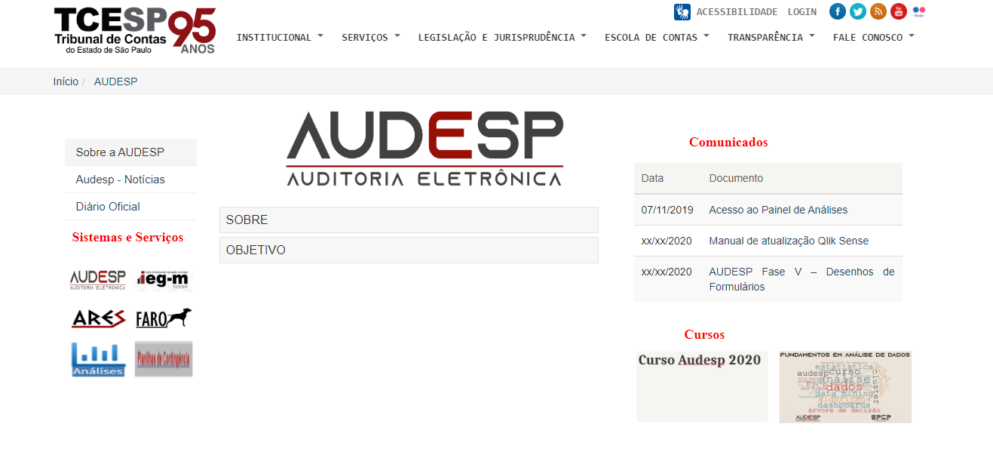
Colocar no centro um “banner” que altera imagens/notícias
Deixar aqui, de forma mais espaçada.

